Slide 1

11장 반응형 웹 UI 만들기

Slide 2
11-1 프로젝트 구성과 HTML 문서 설계하기

Slide 3
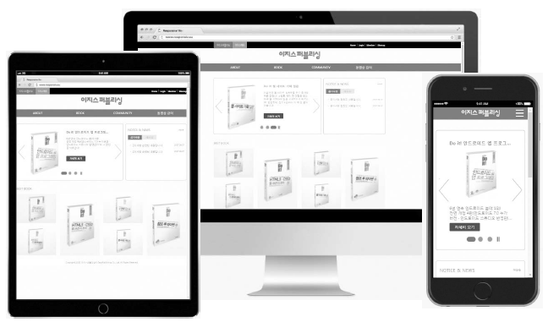
완성 프로젝트 ─ 미리보기

Slide 4
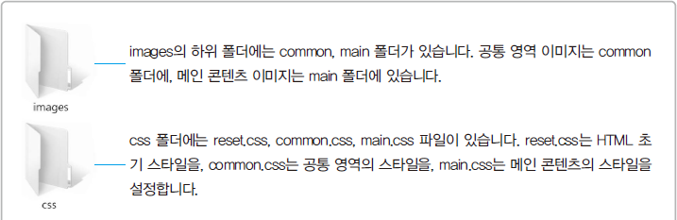
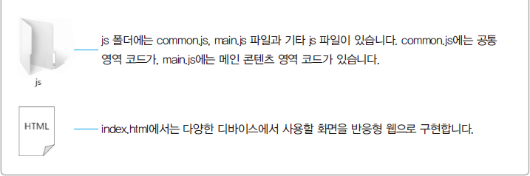
프로젝트 구성 요소 알아보기

Slide 5
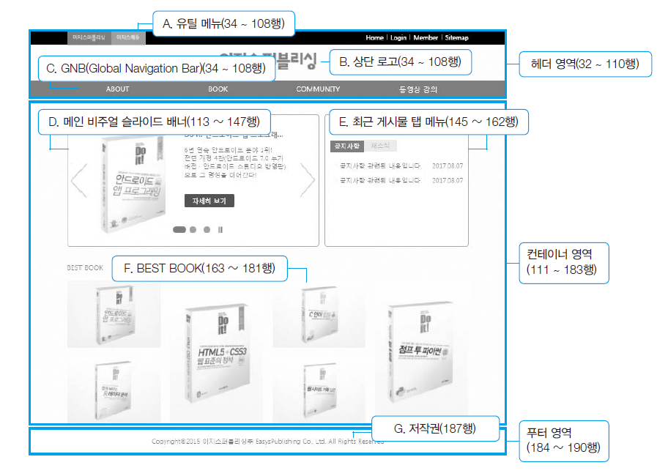
HTML 레이아웃과 콘텐츠 구성(1)

Slide 6
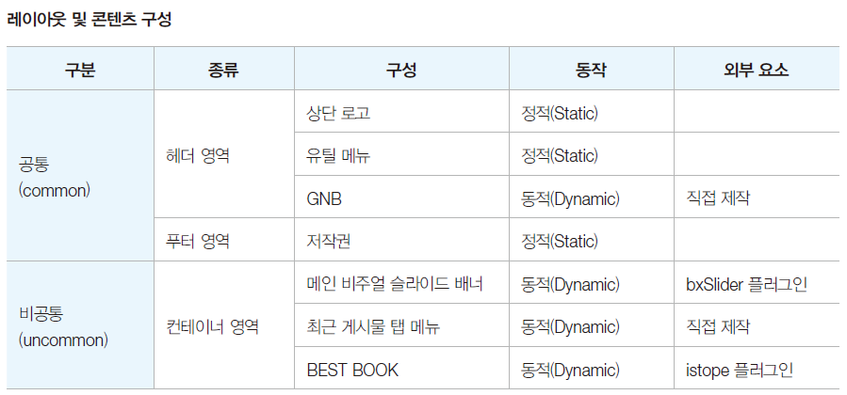
HTML 레이아웃과 콘텐츠 구성(2)

Slide 7
11-2 공통 UI 만들기

Slide 8
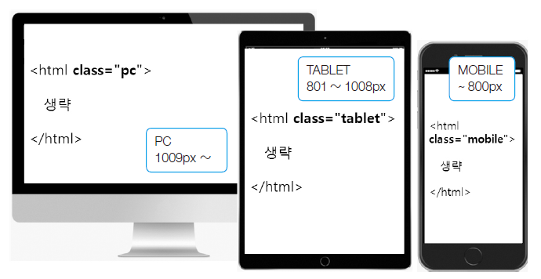
브라우저의 너비 설정하기
데스크톱 - 1009px 이상
태블릿 - 801px 이상 1008px 이하
모바일 - 800px 이하

Slide 9
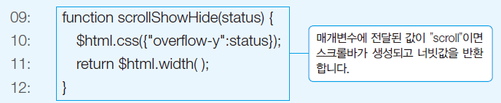
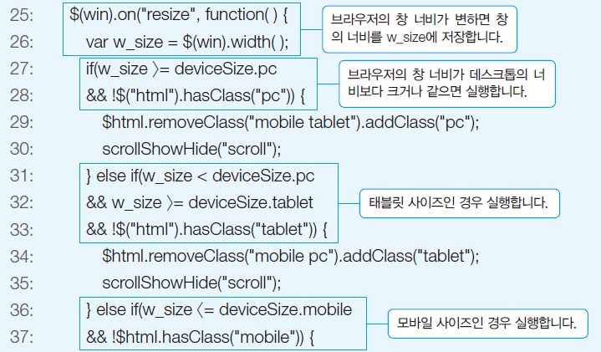
브라우저의 너비 중단점 설정하기
…

Slide 10
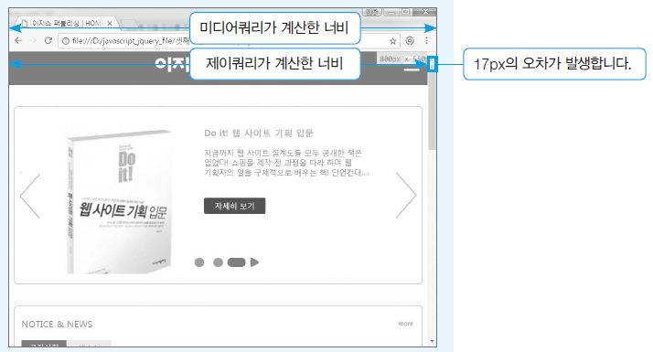
스크롤바 오차 주의!
제이쿼리의 브라우저 너비 계산 방식은
스크롤바의 너비 제외

Slide 11
11-3 메인 콘텐츠 영역 UI 만들기

Slide 12
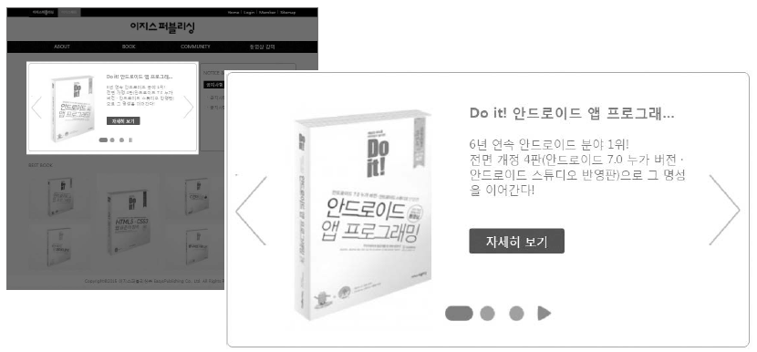
메인 비주얼 슬라이드 배너 미리보기

Slide 13
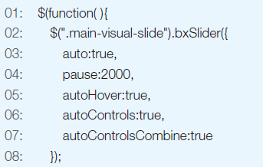
메인 비주얼 슬라이드 배너 만들기

Slide 14
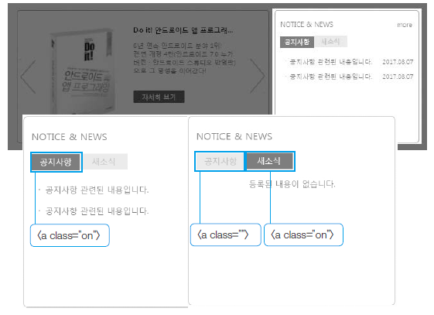
최근 게시물 탭 메뉴 미리보기

Slide 15
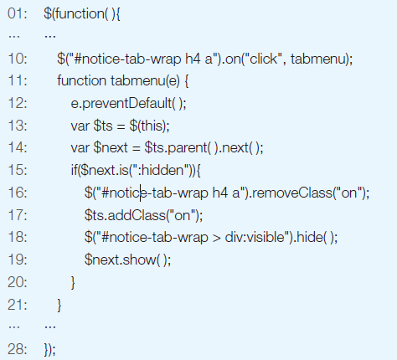
최근 게시물 탭 메뉴 만들기

Slide 16
BEST BOOK 만들기

